Slide 1
Chương 3 GIỚI THIỆU JAVA

Slide 2
Mục tiêu
Trình bày được cách dịch chương trình Java
Nêu được ý nghĩa từng thành phần trong cấu trúc chương trình Java
Viết được chương trình Java theo đúng cú pháp

Slide 3
Nội dung
3.1. Giới thiệu Java
3.2. Cấu trúc chương trình Java
3.3. Tổng quan lập trình Java
3.3.1. Kiểu dữ liệu cơ bản
3.3.2. Hằng, biến
3.3.3. Toán tử, biểu thức
3.3.4. Các cấu trúc lệnh trên Java (cấu trúc điều khiển, lặp)
3.4. Sử dụng một số lớp có sẵn

Slide 4
3.1. Giới thiệu Java Java là gì?
Java là ngôn ngữ lập trình hướng đối tượng do Sun Microsystem đưa ra vào giữa thập niên 90
Java: vừa biên dịch (compiler) vừa thông dịch (interpreter)
Java: độc lập nền (phần cứng và hệ điều hành)
Write once, run anywhere
Notes:
Đầu tiên, mã nguồn được biên dịch để chuyển thành dạng bytecode. Sau đó mã bytecode được thực thi nhờ trình thông dịch
Chương trình java nếu chạy đúng trên phần cứng của một họ máy nào đó thì nó cũng chạy đúng trên tất cả các họ máy khác
Chương trình java có thể chạy trên tất cả các hệ điều hành, miễn là có cài máy ảo java (Java Virtual Machine)

Slide 5
3.1. Giới thiệu Java Các phiên bản chính của Java
Standard edition (Java SE hoặc J2SE)
Còn gọi là ngôn ngữ lập trình Java
Dùng để viết: ứng dụng desktop, applets, java FX, ứng dụng web không cần Java EE
Enterprise edition (Java EE hoặc J2EE)
Là java chạy trên các ứng dụng server
Dùng để viết: Servlet, JSP, JSF, Strut, EJB, Spring, Hibernate,…
Ví dụ: Google home page, gmail, Google Maps, Google Docs
Micro edition (Java ME)
Là java chạy trên thiết bị di động và nhúng
Ứng dụng viết cho: ĐTDT, PDA, TV set-top box, máy in

Slide 6
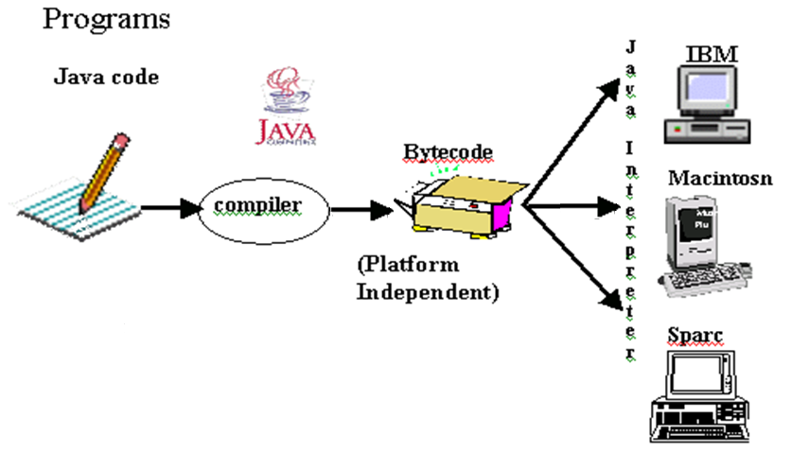
3.1. Giới thiệu Java Quá trình dịch chương trình Java
Notes:
Tất cả các chương trình muốn thực thi được thì phải được biên dịch ra mã máy. Mã máy của từng kiến trúc CPU của mỗi máy tính là khác nhau (tập lệnh mã máy của CPU Intel, CPU Solarix, CPU Macintosh … là khác nhau), vì vậy trước đây một chương trình sau khi được biên dịch xong chỉ có thể chạy được trên một kiến trúc CPU cụ thể nào đó.
VD/ Chương trình thực thi được trên Windows được biên dịch dưới dạng file có đuôi .EXE còn trên Linux thì được biên dịch dưới dạng file có đuôi .ELF, vì vậy trước đây một chương trình chạy được trên Windows muốn chạy được trên hệ điều hành khác như Linux chẳng hạn thì phải chỉnh sửa và biên dịch lại.

Slide 7
3.1. Giới thiệu Java JDK – Java Development Kit
Là môi trường phát triển và thực thi do Sun Microsystems cung cấp (http://oracle.com/java)
Phiên bản hiện tại J2SDK 8.0 (1.8)
Bao gồm
javac: Chương trình dịch chuyển mã nguồn sang bytecode
java: Bộ thông dịch: Thực thi java application
appletviewer: Bộ thông dịch: Thực thi java applet mà không cần sử dụng trình duyệt như Nestcape, hay IE, v.v.
javadoc: Bộ tạo tài liệu dạng HTML từ mã nguồn và chú thích
jdb: Bộ gỡ lỗi (java debuger)
javap: Trình dịch ngược bytecode

Slide 8
3.2. Cấu trúc chương trình Java
/*
* Created on Jul 14, 2005
*
* First Java Program
*/
package com.jds.sample;
import java.util.*;
/**
* @author JDS
*/
public class JavaMain {
public static void main(String[] args) {
// print a message
System.out.println("Welcome to Java!");
}
}
class Extra {
/*
* class body
*/
}
Notes:
/**
* @author JDS
*/
→Documentation Comment

Slide 9
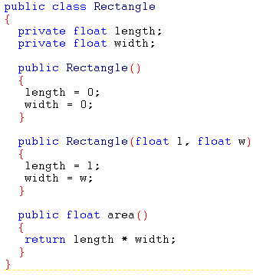
3.2. Cấu trúc …
Tên của lớp
Sử dụng quy tắc đặt tên
Luôn viết hoa chữ cái đầu tiên
Dùng danh từ để đặt tên
Dữ liệu thành phần
Là những dữ liệu cần phải có
Khởi tạo
Định nghĩa cách thức thể hiện 1 đối tượng
Có tên giống tên lớp
Giống như hàm trong C nhưng không có kiểu dữ liệu trả về
Các phương thức (method)
Những hành vi có thể thực hiện
Như hàm trong C
Sử dụng động từ để đặt tên
Luôn viết thường chữ cái đầu tiên

Slide 10
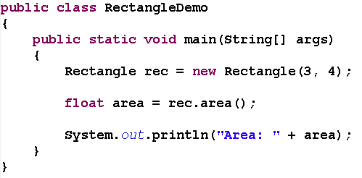
3.2. Cấu trúc chương trình Java
Để thực thi chương trình, bắt buộc phải có 1 lớp mà trong đó định nghĩa phương thức main

Slide 11
3.3. Tổng quan lập trình Java
Kiểu dữ liệu cơ bản
Hằng, biến
Toán tử, biểu thức
Các cấu trúc lệnh trên Java (cấu trúc điều khiển, lặp)

Slide 12
3.3. Tổng quan lập trình Java Kiểu dữ liệu cơ bản
Có 8 kiểu dữ liệu cơ sở:
Kiểu cơ sở
Kiểu luận lý
Kiểu ký tự
Kiểu số
Kiểu nguyên
Kiểu thực
boolean
char
byte
short
int
long
float
double

Slide 13
3.3. Tổng quan lập trình Java Kiểu dữ liệu cơ bản
Bảng giá trị của các kiểu cơ sở
Type | Bits | Lowest Value | Highest Value
boolean | (n/a) | false | true
char | 16 | '\u0000' [0] | '\uffff' [2¹⁶-1]
byte | 8 | -128 [-2⁷] | +127 [2⁷-1]
short | 16 | -32,768 [-2¹⁵] | +32,767 [2¹⁵-1]
int | 32 | -2,147,483,648 [-2³¹] | +2,147,483,647 [2³¹-1]
long | 64 | -9,223,372,036,854,775,808 [-2⁶³] | +9,223,372,036,854,775,807 [2⁶³-1]
float | 32 | ±1.40129846432481707e-45 | ±3.40282346638528860e+38
double | 64 | ±4.94065645841246544e-324 | ±1.79769313486231570e+308

Slide 14
3.3. Tổng quan lập trình Java Hằng, biến
Cách đặt tên
Bắt đầu bằng ký tự, ký tự gạch dưới (underscore ‘_’ ) hay ký tự ‘$’
Sau đó là các ký tự ký số hay ‘_’, ‘$’ , không dùng các ký tự khác như: khoảng trống, ký hiệu phép toán
Tên có tính chất phân biệt chữ thường chữ hoa (case-sensitive)

Slide 15
3.3. Tổng quan lập trình Java Hằng, biến
Khai báo và sử dụng biến
Biến là một giá trị có thể thay đổi khi chương trình thực thi
Khi biến được tạo sẽ xuất hiện một vùng nhớ để lưu trữ giá trị của biến
3 đặc điểm của biến: tên biến, giá trị khởi tạo, tầm vực (scope)
scope của biến: khối chương trình mà biến có ý nghĩa (tham khảo được)
Một biến phải được khai báo trước khi sử dụng (tên biến và kiểu dữ liệu). Một biến có thể được khởi tạo giá trị khi khai báo biến
Kiểu dữ liệu
Tên biến
int sum = 0;
int base = 32, max = 149;
int total;
int count, temp, result;

Slide 16
3.3. Tổng quan lập trình Java Hằng, biến
Khai báo và sử dụng hằng (constant)
Một hằng tương tự như biến như giá trị của nó luôn luôn không đổi
Trình biên dịch sẽ phát sinh lỗi nếu ta cố tình thay đổi giá trị của hằng
Trong Java, ta dùng final để khai báo hằng, ví dụ:
final int MIN_HEIGHT = 69;

Slide 17
3.3. Tổng quan lập trình Java Toán tử, biểu thức
Các toán tử số học:
Toán tử tăng/giảm
Toán tử tăng (++)
Toán tử giảm (--)
Câu lệnh count++; tương đương với count = count + 1;
Cộng
Trừ
Nhân
Chia
Chia lấy số dư
+
-
*
/
%

Slide 18
3.3. Tổng quan lập trình Java Toán tử, biểu thức
Toán tử so sánh (quan hệ)
== bằng
!= không bằng
< nhỏ hơn
> lớn hơn
<= nhỏ hơn hoặc bằng
>= lớn hơn hoặc bằng
Toán tử luận lý
! : not
&& : and
|| : or

Slide 19
3.3. Tổng quan lập trình Java Toán tử, biểu thức
Toán tử điều kiện
Cú pháp: điều_kiện ? biểu_thức1 : biểu_thức2
Nếu điều_kiện là true, biểu_thức1 được thực thi; Nếu là false, biểu_thức2 được thực thi
Các biểu thức
Một biểu thức là một sự kết hợp giữa các toán tử và các toán hạng
Nếu trong biểu thức có chứa số thực thì kết quả trả về số thực
Lưu ý độ ưu tiên của các toán tử trong 1 biểu thức

Slide 20
3.3. Tổng quan lập trình Java Toán tử, biểu thức
instanceof: toán tử kiểm tra 1 đối tượng có thuộc 1 lớp nào đó → true | false
Ví dụ:
class InstanceOfDemo
{
public static void main (String args[])
{
InstanceOfDemo t = new InstanceofDemo();
if ( t instanceof InstanceOfDemo)
System.out.println(“ Yes”);
else
System.out.println(“ NO”);
}
}

Slide 21
3.3. Tổng quan lập trình Java Các cấu trúc lệnh trên Java
Cấu trúc điều khiển – Rẽ nhánh
Cấu trúc if
if (Condition)
{
Statements;
}
else
{
Statement;
}
Cấu trúc switch
switch (Expression)
{ case Cons1: Statements; break;
case Cons2: Statements; break;
. . .
default : Statements;
}

Slide 22
3.3. Tổng quan lập trình Java Các cấu trúc lệnh trên Java
Cấu trúc điều khiển – Rẽ nhánh
Thường một lệnh break được dùng ở cuối danh sách lệnh của mỗi case. Một cấu trúc switch có thể có một case default
Kết quả của Expression trong switch phải là kiểu số nguyên (byte, short, int, long) hoặc char. Không thể là boolean hoặc số thực (float, double)

Slide 23
3.3. Tổng quan lập trình Java Các cấu trúc lệnh trên Java
Cấu trúc lặp
while condition)
{
Statements;
}
do
{
Statements;
}while (condition);
for ( varInit ; Condition ; Statements)
{
Statements1;
}

Slide 24
3.4. Sử dụng một số lớp có sẵn Lớp Scanner
Nằm trong gói java.util
Đọc dữ liệu từ bàn phím
Tạo đối tượng để đọc từ bàn phím:
Scanner scan = new Scanner (System.in);
Dùng các phương thức của Scanner chúng ta có thể nhập dữ liệu từ bàn phím, như:
string answer = scan.nextLine(); → Nhập một dòng ký tự
int a = scan.nextInt(); → Nhập một số nguyên
double d = scan.nextDouble(); → Nhập một số thực

Slide 25
3.4. Sử dụng một số lớp có sẵn Lớp Scanner (ví dụ)
import java.util.*;
public class Cong2so {
public static void main (String[] args) {
Scanner nhap = new Scanner(System.in);
int x,y;
System.out.print("Nhap so thu nhat: ");
x = nhap.nextInt();
System.out.print("Nhap so thu hai: ");
y = nhap.nextInt();
int tong=x+y;
System.out.println ("The sum is: "+ tong);
}
}

Slide 26
3.4. Sử dụng một số lớp có sẵn Lớp Random
Lớp Random nằm trong gói java.util
Dùng để phát sinh các số ngẫu nhiên
Tạo đối tượng:
Random rd = new Random();
Phát sinh số ngẫu nhiên có miền giá trị thuộc [0, n-1]
int a = rd.nextInt(n);
Phát sinh số ngẫu nhiên có miền giá trị thuộc [0.0, 1.0)
float a = rd.nextFloat();

Slide 27
3.4. Sử dụng một số lớp có sẵn Lớp Math
Lớp Math nằm trong gói java.lang
Chứa các phương thức có chức năng tính toán về toán học:
pow: Lũy thừa
sqrt: Căn
abs: Trị tuyệt đối
…
Các phương thức trong lớp Math là những phương thức tĩnh (static methods). Vì vậy, ta gọi trực tiếp thông qua tên lớp mà không cần tạo đối tượng
value = Math.sqrt(25.0);

Slide 28
3.4. Sử dụng một số lớp có sẵn Định dạng kết quả xuất ra màn hình
Lớp NumberFormat cho phép định dạng giá trị theo kiểu tiền tệ hoặc phần trăm
Lớp DecimalFormat cho phép định dạng giá trị theo mẫu định dạng cho trước
Cả 2 nằm trong gói java.text

Slide 29
3.4. Sử dụng một số lớp có sẵn Định dạng kết quả xuất ra màn hình
import java.text.NumberFormat;
import java.util.*;
public class Price {
public static void main (String[] args) {
final double TAX_RATE = 0.06; // 6% sales tax
int quantity;
double subtotal, tax, totalCost, unitPrice;
Scanner scan = new Scanner(System.in);
System.out.print ("So luong: ");
quantity = scan.nextInt();
System.out.print ("Don gia: ");
unitPrice = scan.nextDouble();
subtotal = quantity * unitPrice;
tax = subtotal * TAX_RATE;
totalCost = subtotal + tax;
// Print output with appropriate formatting
NumberFormat money = NumberFormat.getCurrencyInstance();
NumberFormat percent = NumberFormat.getPercentInstance();
System.out.println ("Thanh tien: " + money.format(subtotal));
System.out.println ("Thue: " + money.format(tax) + " at " + percent.format(TAX_RATE));
System.out.println ("Tong tien: " + money.format(totalCost));
}
}
So luong: 5
Don gia: 3.87
Thanh tien: $19.35
Thue: $1.16 at 6%
Tong tien: $20.51

Slide 30
3.4. Sử dụng một số lớp có sẵn Định dạng kết quả xuất ra màn hình
import java.text.DecimalFormat;
import java.util.*;
public class CircleStats {
public static void main (String[] args) {
int radius;
double area, circumference;
Scanner scan = new Scanner(System.in);
System.out.print ("Enter the circle's radius: ");
radius = scan.nextInt();
area = Math.PI * Math.pow(radius, 2);
circumference = 2 * Math.PI * radius;
// Round the output to three decimal places
DecimalFormat fmt = new DecimalFormat ("0.###");
System.out.println ("The circle's area: " + fmt.format(area));
System.out.println ("The circle's circumference: " + fmt.format(circumference));
}
}
Enter the circle's radius: 5
The circle's area: 78.54
The circle's circumference: 31.416
Notes:
The pattern defined by the string “0.###”, for example, indicates that at least
one digit should be printed to the left of the decimal point and should be a zero
if the integer portion of the value is zero. It also indicates that the fractional portion
of the value should be rounded to three digits.

Slide 31
Bài tập
Bài 1: Giải phương trình bậc nhất.
Bài 2: Nhập điểm của sinh viên. Xuất ra xếp loại tương ứng.
Bài 3: Nhập 3 số nguyên từ bàn phím. In ra số nhỏ nhất.
Bài 4: Nhập vào một số nguyên. Kiểm tra số vừa nhập là số chẵn hay lẻ.
Bài 5: Nhập vào 2 số nguyên và 1 phép toán.
Nếu phép toán là ‘+’, ‘-‘, ‘*’ thì in ra kết quả là tổng, hiệu, tích của 2 số.
Nếu phép toán là ‘/’ thì kiểm tra xem số thứ 2 có khác không hay không? Nếu khác không thì in ra thương của chúng, ngược lại thì in ra thông báo “Không thể chia cho 0!!”.

Slide 32
Bài tập
Bài 6: Nhập vào một tháng trong năm. In ra số ngày của tháng đó.
Tháng có 31 ngày: 1, 3, 5, 7, 8, 10, 12
Tháng có 30 ngày: 4, 6, 9, 11
Tháng có 28 hoặc 29 ngày : 2
Các trường hợp khác thì in ra câu thông báo “Tháng không hợp lệ!“.
Bài 7: Viết chương trình tính tổng các số nguyên từ 1-> N. N được nhập từ bàn phím.
Bài 8: Viết chương trình nhập vào số lượng, đơn giá, thuế của một sản phẩm A, sau đó tính thành tiền chưa thuế, thuế phải đóng, tổng số tiền phải trả (phải định dạng ở dạng tiền tệ). Xuất ra thông tin trên ra màn hình, chương trình thực hiện liên tục cho đến khi người dùng nhấn phím kết thúc.

Slide 33
Bài tập
Bài 9: Viết chương trình mô phỏng trò chơi đoán số. Người chơi nhập vào một số, máy tạo ra ngẫu nhiên một số (từ 0-10 ). Sau đó thông báo “có điểm” khi người dùng đoán đúng. Chương trình thực hiện liên tục cho đến khi người dùng nhấn phím kết thúc. Chương trình kết thúc phải xuất ra điểm, bao nhiêu lần đoán, thống kê kết quả đoán trúng trung bình của người chơi.
Bài 10: Nhập vào một số. In ra số đọc ngược của số đó.
Bài 11: Nhập vào danh sách các số (!=0). Tính trung bình các số vừa nhập. Định dạng lấy 3 số lẻ.

Slide 34
Bài tập
Bài 12: Nhập vào một chuỗi. Đếm số ký tự, số từ trong chuỗi vừa nhập.
Bài 13: Nhập vào một chuỗi. In ra từng từ trên từng dòng.
Bài 14: Viết chương trình đảo ngược so với chuỗi ban đầu. Ví dụ:
Chuỗi truyền vào: Java Reverse string by word
Chuỗi trả về: word by string Reverse Java.

Slide 35


